Slide 1
FANSIONN
赢佳团队企业需求文档签订记录PPT
汇报人：王钰
时间：2020年10月10号

Slide 2
CONTENTS
外出前准备
目录
签订过程
总结

Slide 3
外出前准备
1
2
3
商定时间
确定开会
到达地点
会议开始
会议结束
各自回寝

Slide 4
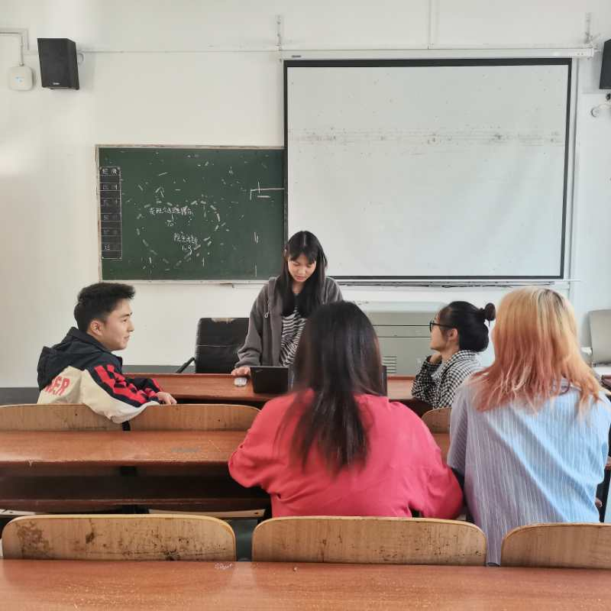
外出前准备
1.求实105，全组成员
（2020.10.10周六，下午两点）
2.确定需求文档模板
3.组员分工
4.会议结束

Slide 5
签订过程
01
03
到目的地
确定需求文档
搭乘地铁，换乘到达
1
3
跟老板确定需求文档
02
2
4
04
讲解过程
签订完成
陈婉莹讲解
皮慧记录
黄怡蓝录频
王钰、罗林补充
全组成员签订

Slide 6
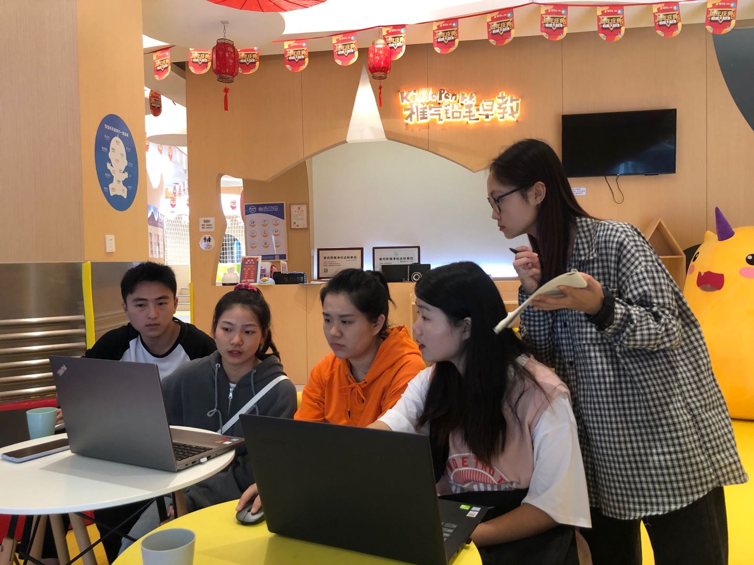
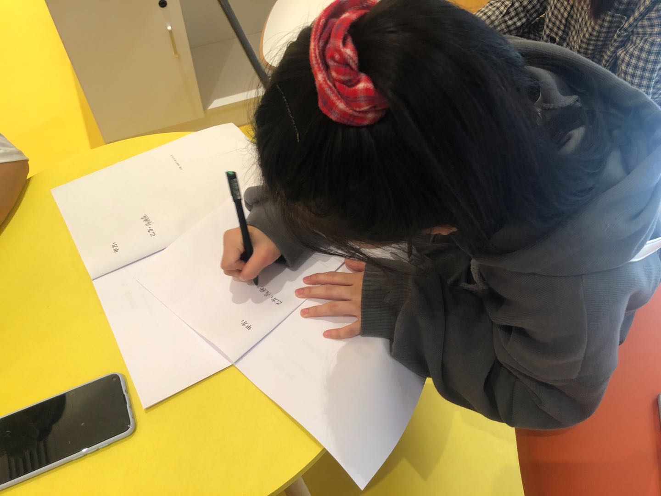
签订过程
讲解过程
签订文档

Slide 7
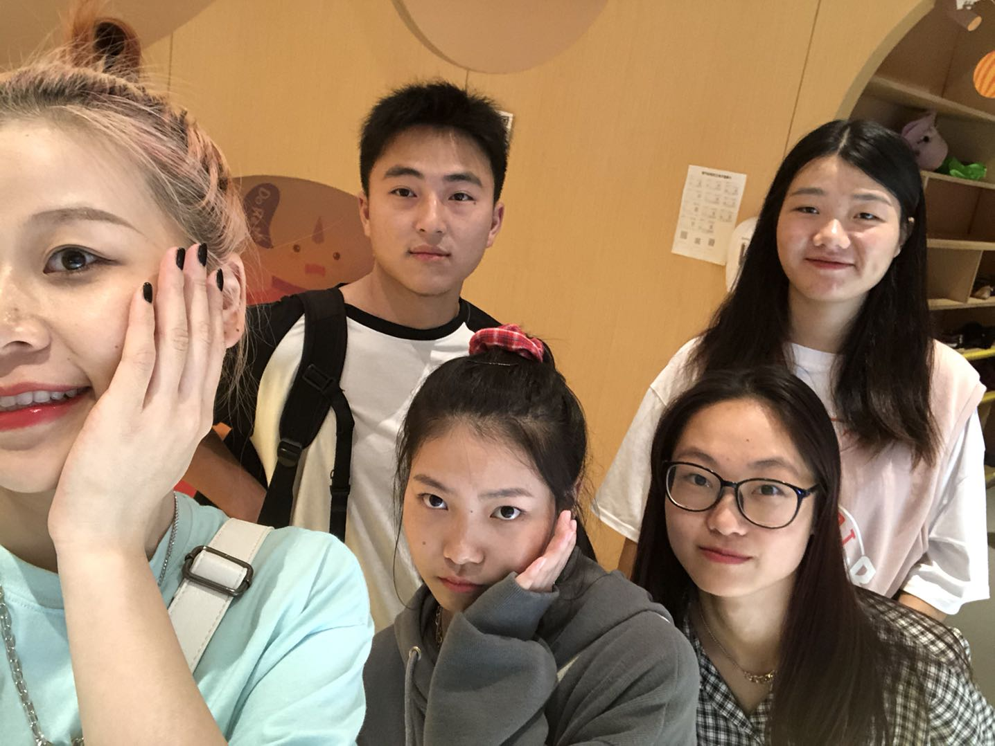
总结
50%
50%
开心合照
准备工作
合作成功
在稚气铅笔早教店里合影
时间、地点
需求文档模板
年轻、有活力

Slide 8
FANSIONN
谢谢您的聆听
Click here to add words Click here to add words Click here to add words Click here to add wordsClick here to add

